Slide 1
J5 juillet SEANCE 2 CE2

Slide 2
Programmation
Programmer un déplacement

Slide 3
Utiliser un logiciel de programmation
application xyBlocks en cours de développement, mise à disposition pour les cours Lumni

Slide 4
Le rectangle
DÉFINITION
Un rectangle est un quadrilatère qui a
4 angles droits.

Slide 5
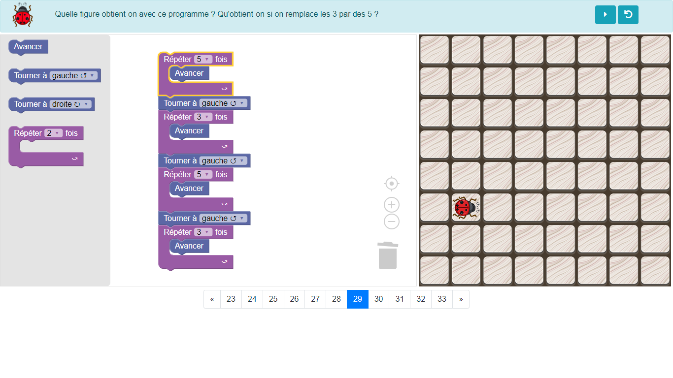
application xyBlocks en cours de développement, mise à disposition pour les cours Lumni

Slide 6
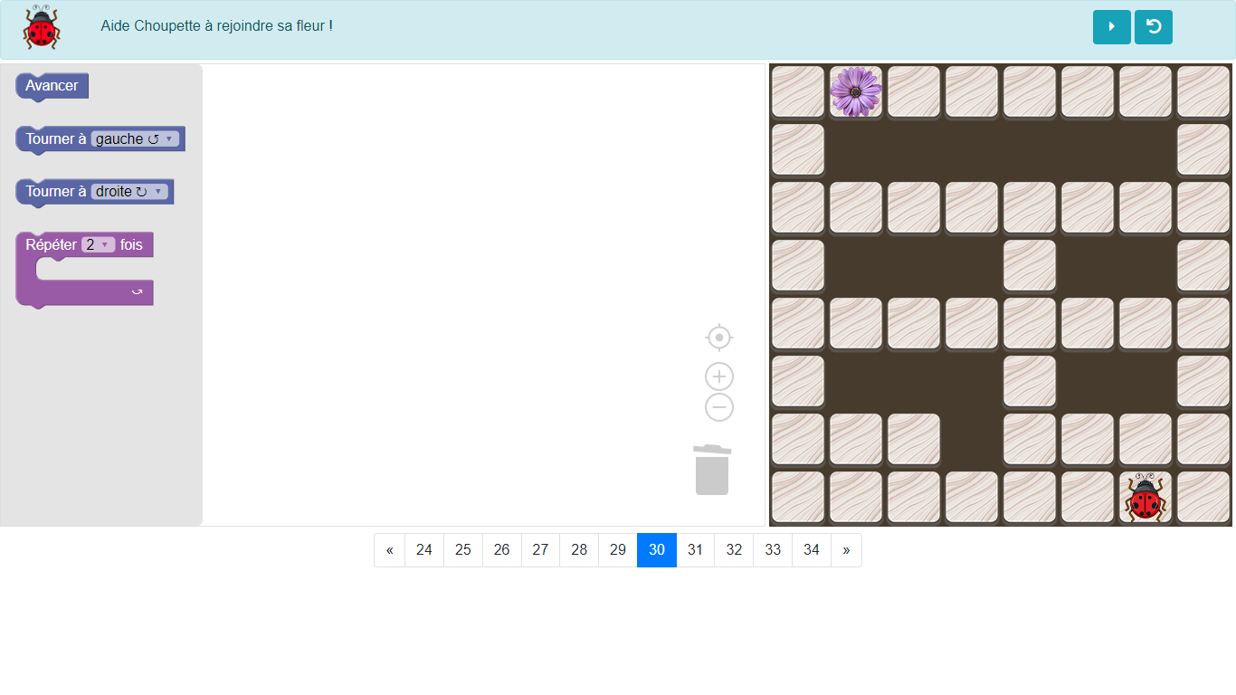
application xyBlocks en cours de développement, mise à disposition pour les cours Lumni

Slide 7
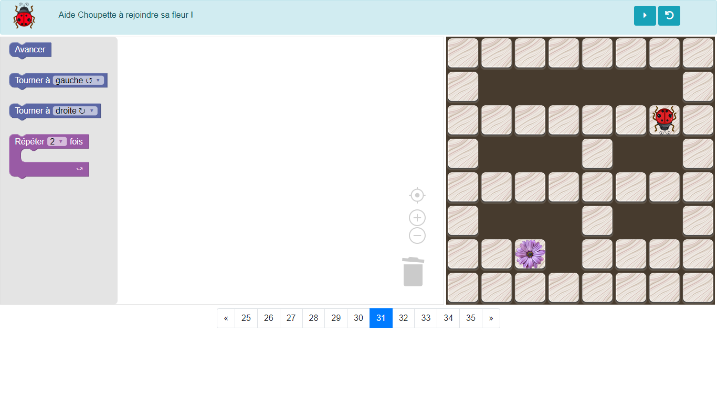
application xyBlocks en cours de développement, mise à disposition pour les cours Lumni

Slide 8
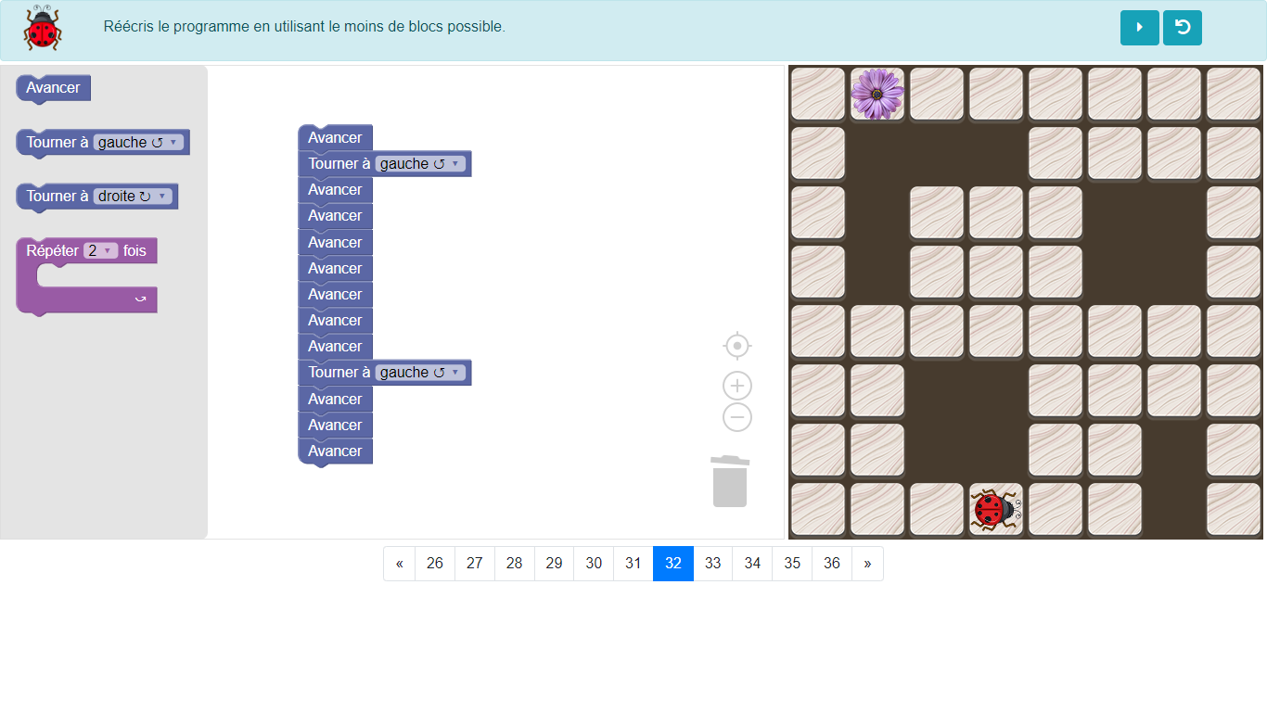
application xyBlocks en cours de développement, mise à disposition pour les cours Lumni

Slide 9
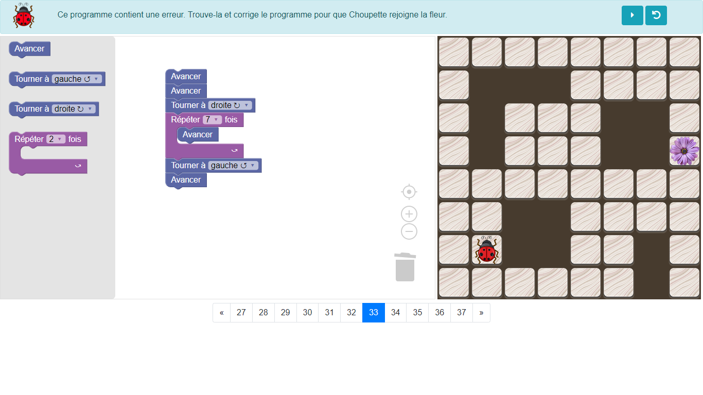
application xyBlocks en cours de développement, mise à disposition pour les cours Lumni

Slide 10
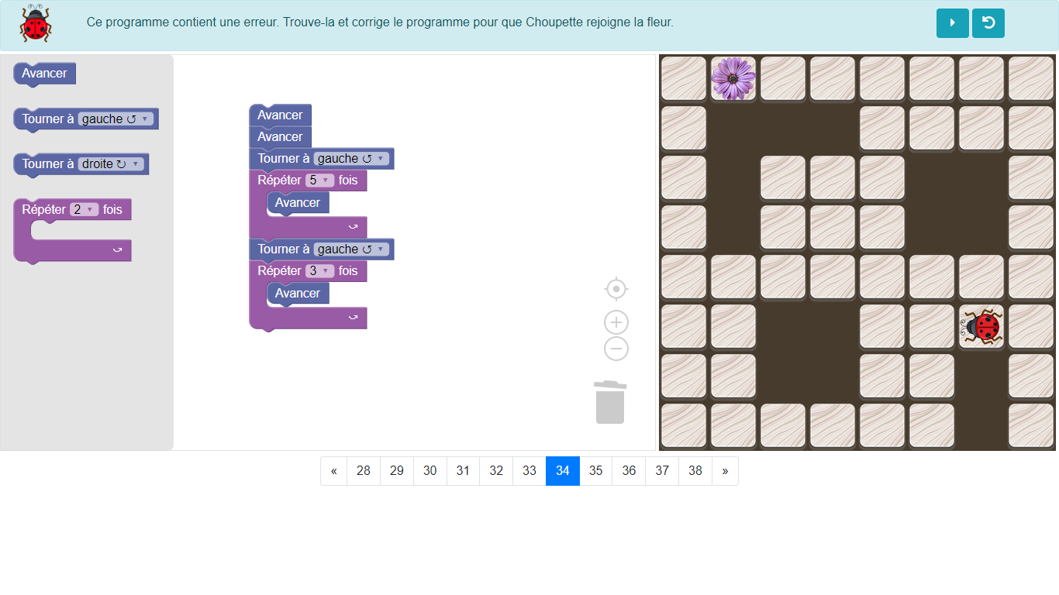
application xyBlocks en cours de développement, mise à disposition pour les cours Lumni

Slide 11
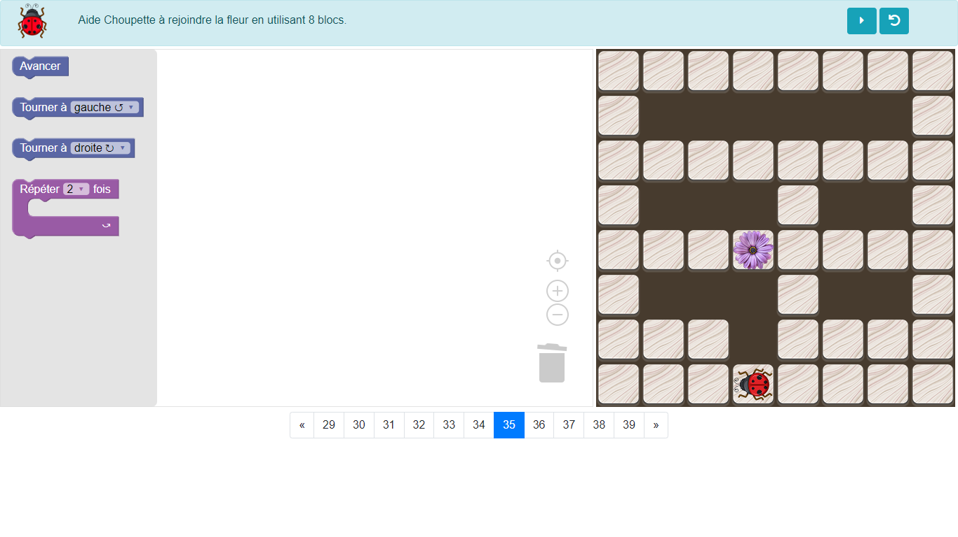
application xyBlocks en cours de développement, mise à disposition pour les cours Lumni

Slide 12
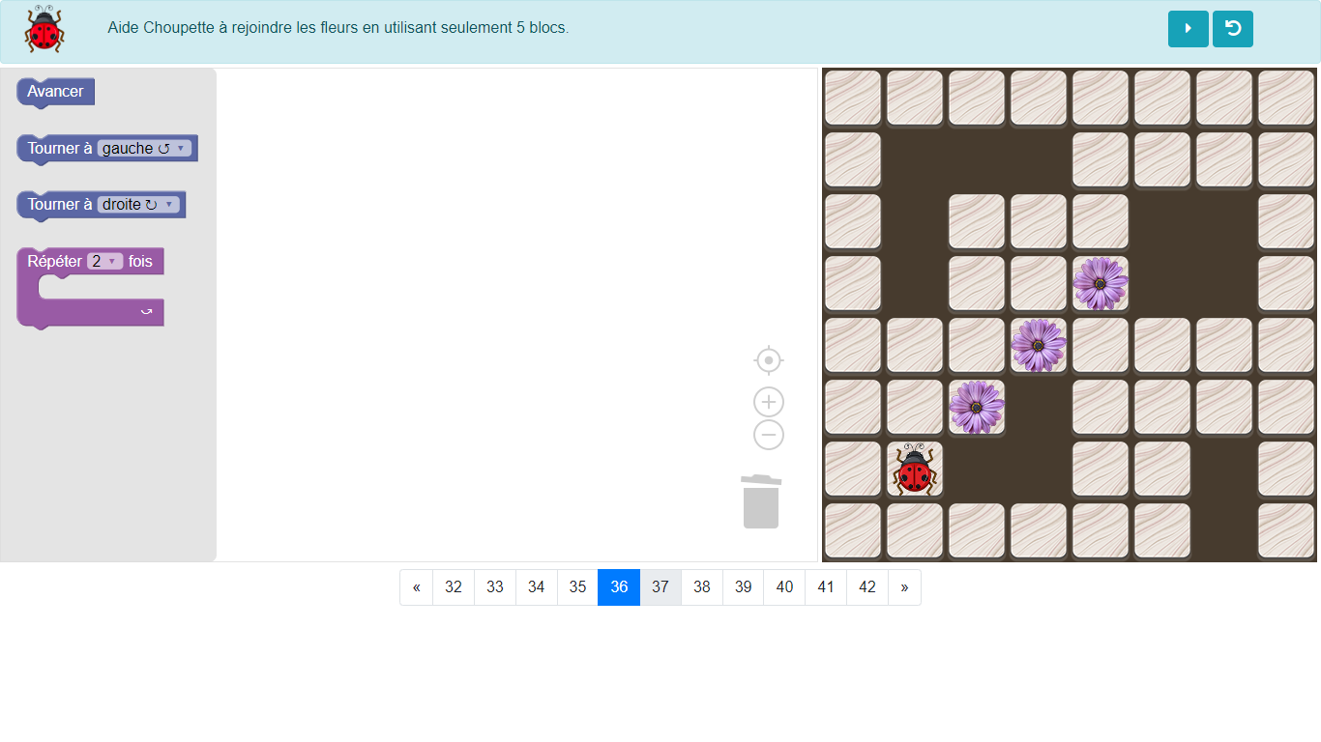
application xyBlocks en cours de développement, mise à disposition pour les cours Lumni

Slide 13
Problèmes

Slide 14
Escargot
Un escargot parcourt une distance de 18 cm. Il fait une pause puis repart. Il parcourt en tout 55 cm.
Quelle distance a-t-il parcouru après la pause ?
Notes:
Partage équitable - autant chacun
14

Slide 15
Les rollers
Pour son anniversaire, Célia voudrait s’acheter des rollers d’une valeur de 125 €. Son oncle lui a donné 55 € et sa grand-mère 40 €. Célia a déjà 20 € dans sa tirelire.
Combien lui manque-t-il encore pour s’acheter les rollers ?
Notes:
Partage équitable - autant chacun
15

Slide 16
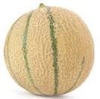
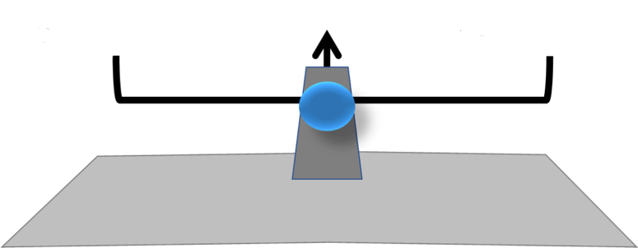
Melons
Chaque kiwi pèse 110 g et chaque banane pèse 150 g.
Les melons ont la même masse.
Combien pèse un melon ?
2 kg 800 g
Notes:
Partage équitable - autant chacun
16

Slide 17
À bientôt !

